Slide 1
Schule des deutschen Rechts
Wintersemester 2021/22

Slide 2
Die Schule des deutschen Rechts in Moskau ist ein gemeinsames Projekt der Universität Regensburg und der Moskauer Staatlichen Lomonossov Universität (MGU), die den Studenten der Juristischen Fakultät der MGU die Möglichkeit bietet, sich begleitend zum Rechtsstudium an der MGU mit den Grundlagen des deutschen Rechtssystems unter Einbeziehung der europarechtlichen Bezüge vertraut zu machen und ihre deutschen Sprachkenntnisse zu verbessern.

Slide 3
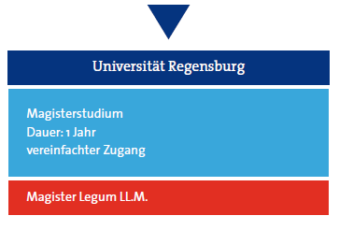
Struktur der Schule des deutschen Rechts

Slide 4
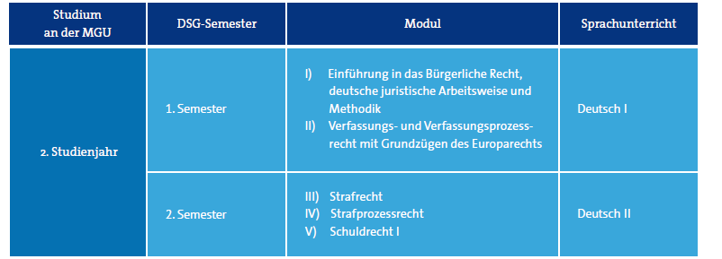
Lehrprogramm (WS 2021/22 und SS 2022)

Slide 5
Sommerschule an der Universität Regensburg

Slide 6
Lehrprogramm (WS 2022/23 und SS 2023)

Slide 7
Ansprechpersonen
Dr. Manuchehr Kudratov (mgu.projekt@ur.de)
Dr. Elena Markova (e_markova@law.msu.ru)
Dr. Sergei Sobolev

